Slide 1
Base_prueba
Archivo creado el: 5/26/2020 1:55:33 AM

Slide 2
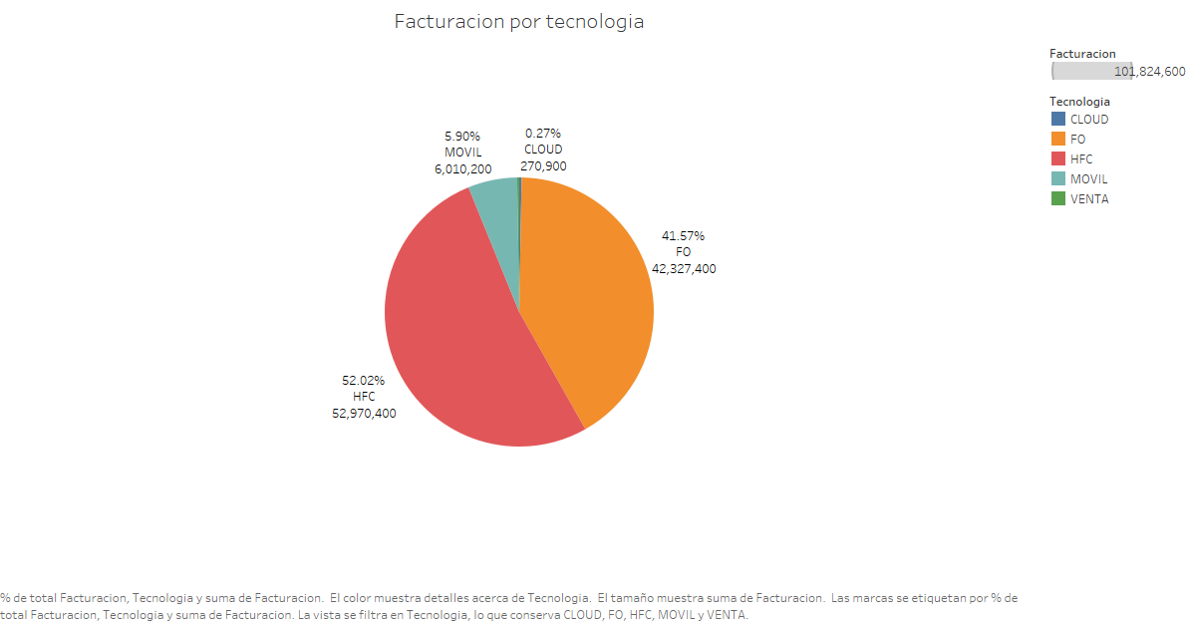

Slide 3
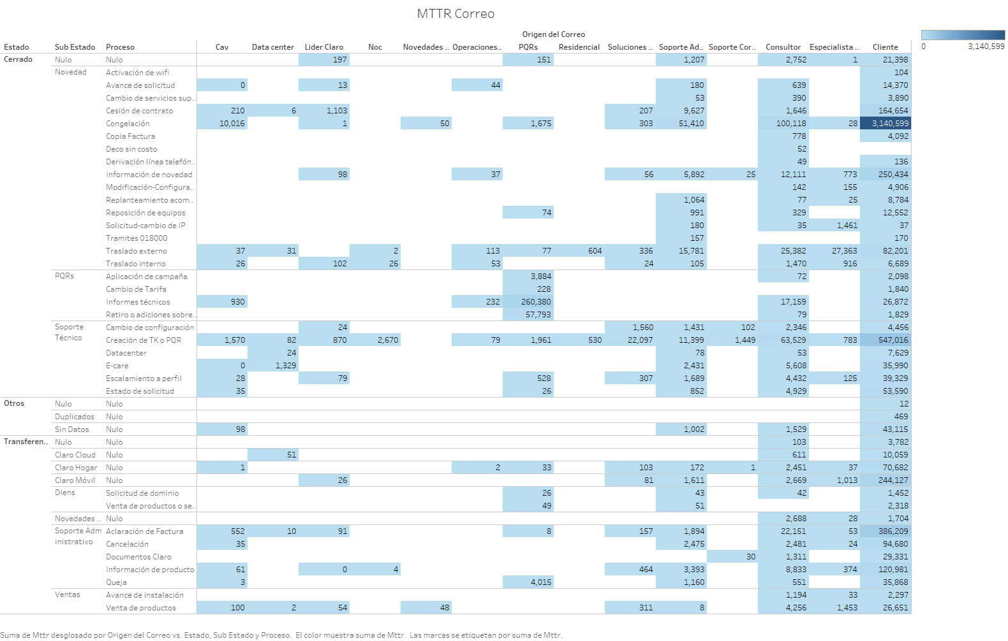

Slide 4


Slide 5


Slide 6


Slide 7


Slide 8
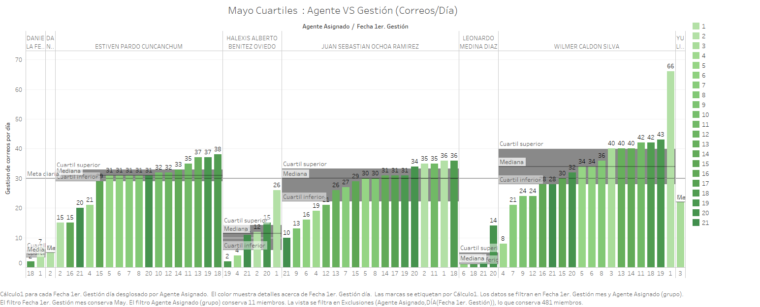

Slide 9
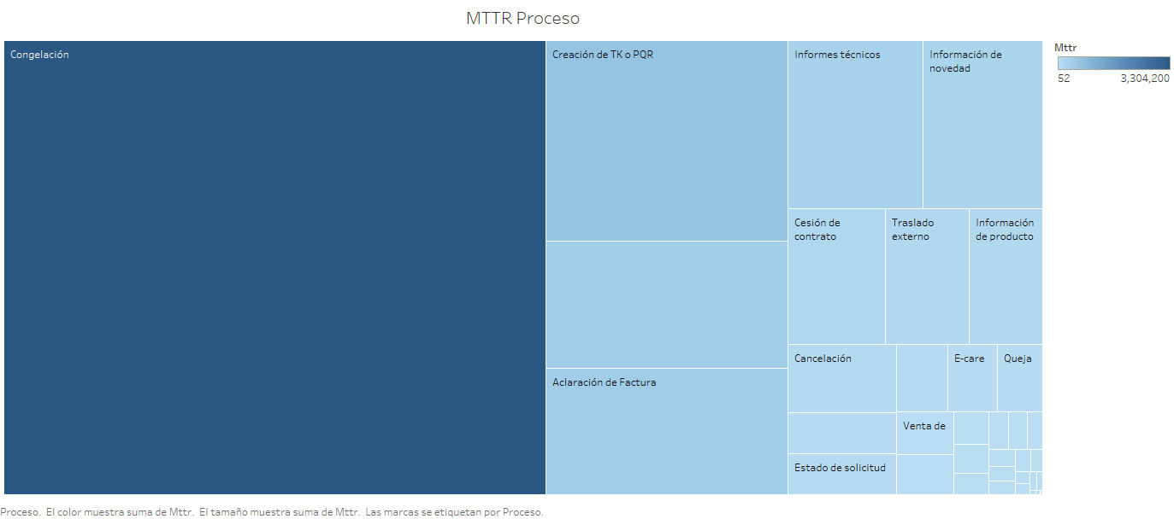

Slide 10
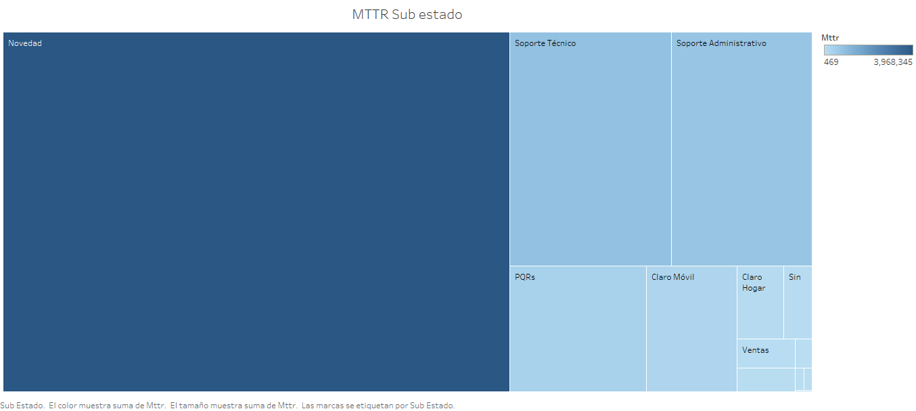

Slide 11
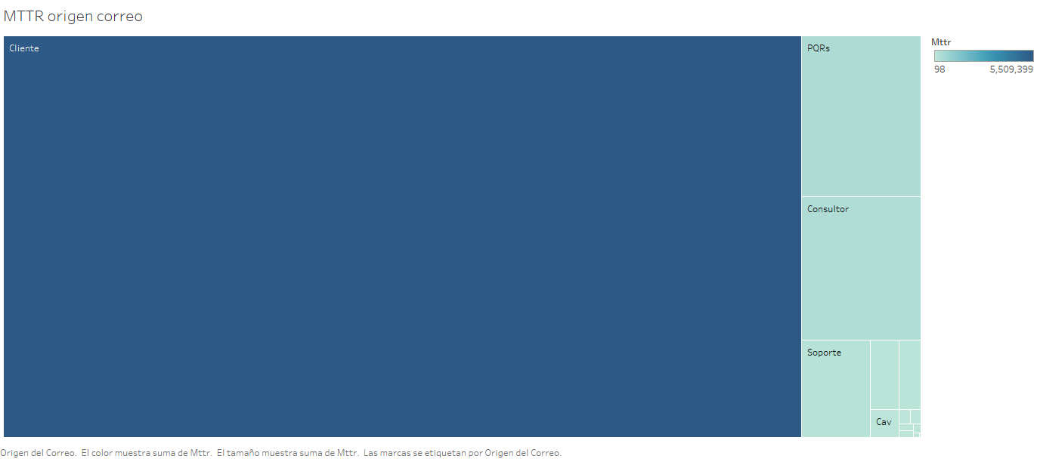

Slide 12
